Slide 1
基于GStreamer框架的视频处理子系统设计与实现
答辩人：于向前
答辩日期：2022/05/29
Notes:
各位老师好，我是答辩人于向前，我的论文题目是基于Gstreamer框架的视频处理子系统设计与实现

Slide 2
01
01
研究背景与意义
02
02
论文结构
03
03
系统需求分析
04
04
系统设计与实现
05
05
系统测试
Notes:
下面我将从以下五个方面来介绍我的论文

Slide 3

研究背景与意义
Notes:
首先是研究背景与意义

Slide 4
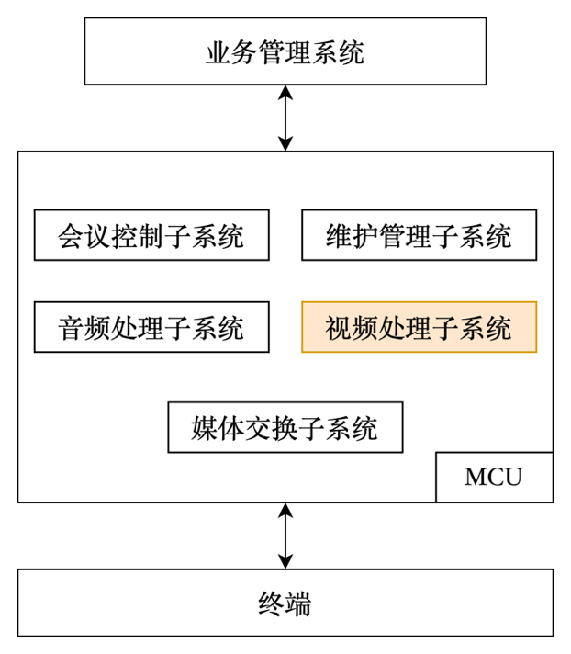
1.1 研究背景
视频处理子系统在视频会议系统中位置
视频处理子系统作为视频流处理的关键模块，对提高视频会议的可维护性、性能具有重要作用
Notes:
本文研究实现的视频处理子系统，在整个视频会议系统中的位置如右图所示。主要负责MCU中视频流的处理控制操作。
视频处理子系统作为视频流处理的关键模块，对提高视频会议的可维护性、性能具有重要作用

Slide 5
1.2 研究现状
多媒体框架
Phonon | Media Foundation | GStreamer
Qt开发环境下音视频播放的接口 只提供一套API接口，无法获取后端音视频处理插件信息 | 微软公司提供的音视频媒体开发库 支持平台受限，目前仅支持window平台 | 跨平台的、基于管道（pipeline）的多媒体框架 以元件为核心，将视频流处理过程功能分解为一个一个的元件，提高了系统的可维护性
视频流优化方法
视频编解码算法优化 | 视频流处理实现过程优化
对H.264协议中涉及的编解码算法进行优化 算法优化效果对比现有视频编解码算法提升有限，在实际应用中存在落地难度高的问题 | 根据平台硬件能力，使用并行化计算指令SIMD进行多个值的同时计算，从而来提高计算的速度 在图像处理领域应用广泛
Notes:
下面我介绍一下目前的研究现状
首先是多媒体框架：主要有Phonon、Media Foundation、Gstreamer三种，其中Phonon框架作为QT开发环境下接口，缺点是无法获取音视频处理插件信息；Media Foundation 微软公司音视频开发库，支持平台受限；Gstreamer跨平台，以元件为核心，提高系统可维护性，因此本文选用Gstreamer框架
其次是视频流优化方法：首先是对视频编解码算法进行优化，缺点是提升有限、落地难；其次对视频流实现过程优化，根据硬件平台能力，使用SIMD指令集进行优化，本文主要利用SIMD进行优化

Slide 6
1.3 研究目标与内容
研究目标
结合实习项目背景，设计与实现视频处理子系统，实现视频流的处理控制操作，并利用SIMD技术设计实现YUV图像缩放优化策略
研究内容
1、设计与实现单画面视频流处理控制 | 设计RTP解码、视频解码、图像缩放、视频编码、RTP编码等功能元件，并通过设计视频控制流节点进行元件的控制操作，快速构建视频流处理pipeline，实现单画面RTP码流的端到端处理
2、设计与实现多画面模式 | 在单画面视频流传输控制的基础上，设计实现多画面视频流的传输控制流程。对其中的多画面合成元件进行设计与实现，实现多画面图像拼接功能。设计实现多画面合成帧率控制策略
3、设计与实现YUV图像缩放优化策略 | 基于x86架构的硬件平台设计YUV图像缩放优化策略，并通过SIMD技术使用汇编指令集对缩放优化策略进行实现
Notes:
下面介绍论文的研究目标与内容

Slide 7

论文结构
Notes:
第二部分我简单介绍一下论文的结构

Slide 8
论文结构
1
3
5
绪论
系统需求
系统实现
介绍论文相关背景与研究现状
介绍系统功能需求与非功能需求
根据设计思路对系统进行具体实现
2
4
6
相关技术
系统详细设计
系统测试
介绍系统实现中需要
用到的技术
根据系统需求对系统功能进行设计
对系统进行功能与非功能测试
Notes:
根据需求进行系统设计，根据设计进行系统实现，最后进行系统测试

Slide 9

系统需求分析
Notes:
下面介绍系统需求

Slide 10
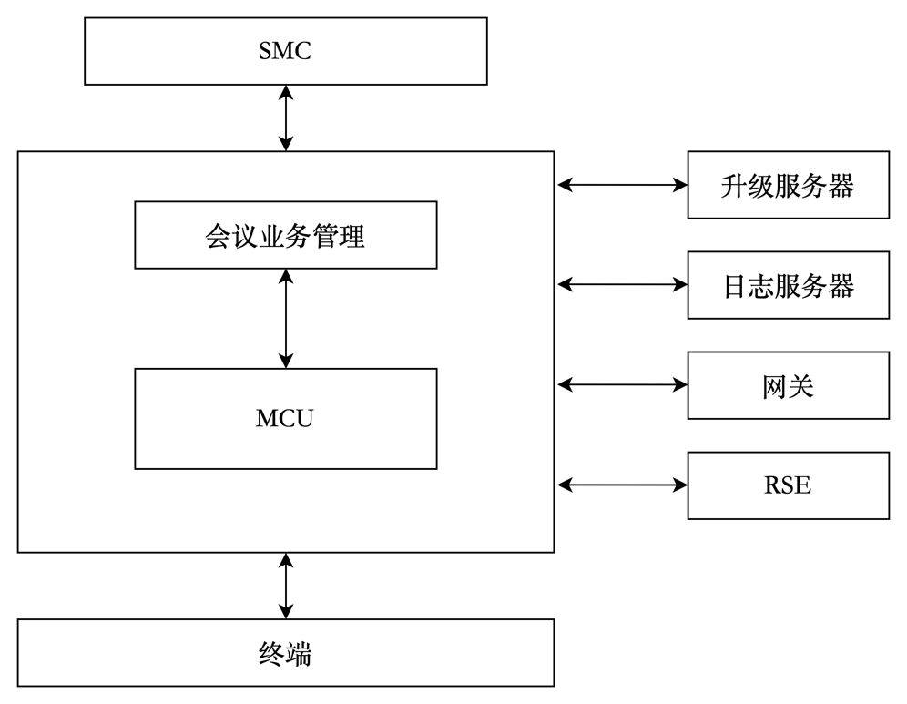
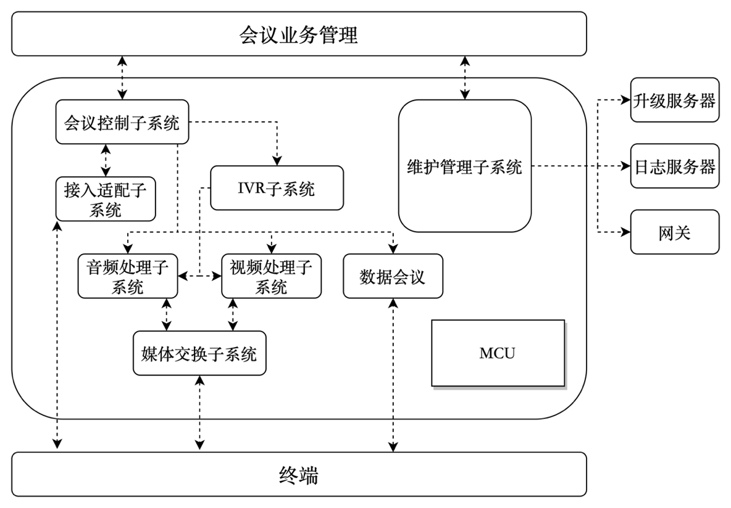
3.1 系统功能需求
视频处理子系统上下文
视频会议系统整体架构图
MCU结构图
Notes:
在前文已简单介绍了视频处理子系统在视频会议系统中的位置。在需求分析中，首先对视频处理子系统的上下文进行进一步分析。
左图为视频会议系统整体架构图，其中的MCU结构图如右图所示。
在MCU中，与视频处理子系统进行交互的主要有会议控制子系统、媒体交换子系统，其中会议控制子系统进行会控信令的下发，媒体交换子系统将采集的RTP包发送给视频处理子系统，视频处理子系统处理后返回给媒体交换子系统进行转发

Slide 11
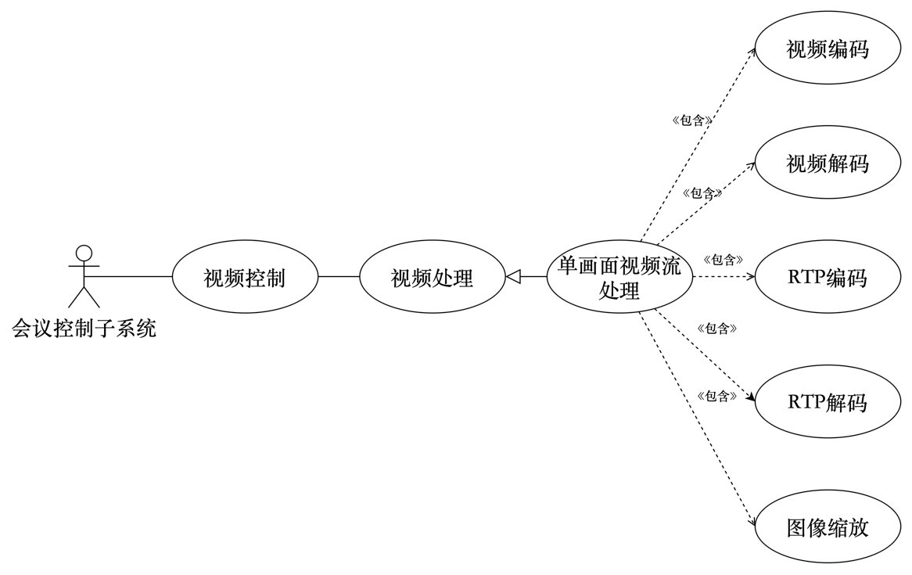
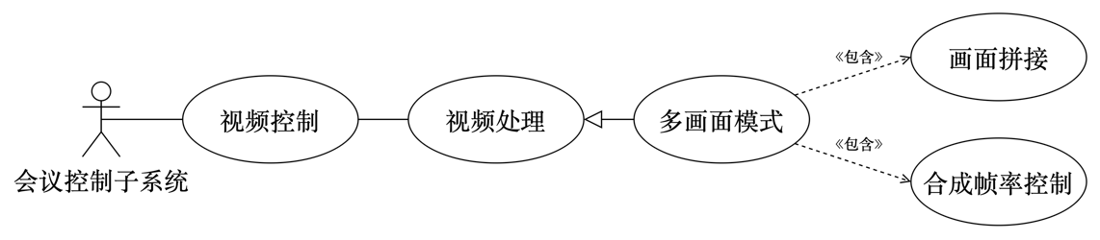
3.1 系统功能需求
单画面视频流处理
多画面模式
Notes:
在确定视频处理子系统的上下文后，可以确定其功能需求：
单画面视频流处理：将一个会场发来的RTP码流经过一系列处理，形成新的RTP码流再发送出去。包括视频编码、视频解码、RTP编码、RTP解码、图像缩放等功能
多画面模式：包含画面拼接与合成帧率控制功能

Slide 12
3.2 系统非功能需求
安全性
安全编码需求，不存在空指针、内存泄漏等问题
性能
视频处理子系统
按照目前CloudMCU的规格，在RH2288H V3机器上，需要满足裸金属部署时，可以完成25路1080P30会场处理的需求，即能够进行25个分辨率为1080P，帧率为30fps的会场转发
可维护性
系统可维护性好，能够根据需求及时进行变更。同时更够记录关键日志，出现问题时能够及时定位问题
Notes:
在介绍完系统功能需求后，进行非功能需求介绍

Slide 13

系统设计与实现
Notes:
在完成系统的需求分析后，进行系统的设计与实现

Slide 14
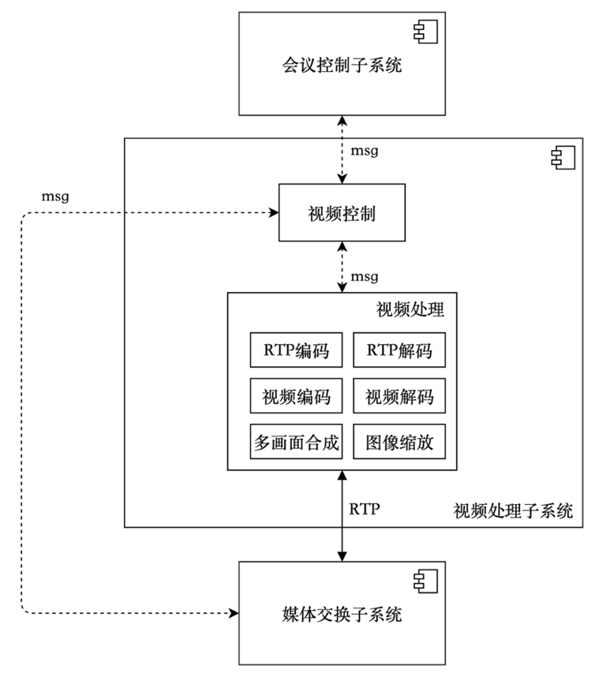
4.1 系统框架
系统框架设计
1
会议控制子系统下发控制消息到视频处理子系统中的视频控制模块
2
视频控制模块构建视频流处理pipeline
3
媒体交换子系统与视频处理子系统进行RTP码流的交换
视频处理子系统框架图
Notes:
首先进行视频处理子系统整体框架设计

Slide 15
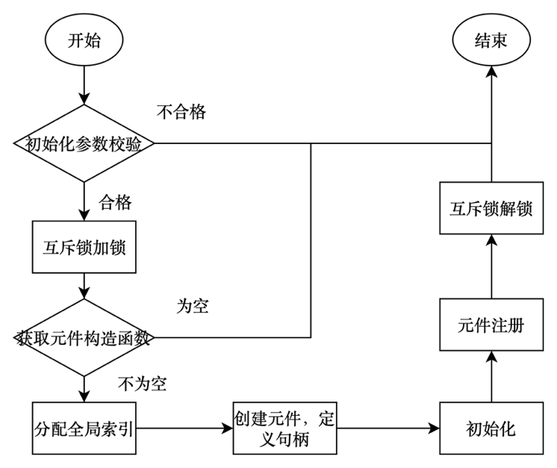
4.2.1 元件设计
元件类型注册
元件实例创建流程
元件实例构造函数
向系统注册单画面视频里处理中需要用到的元件类型：
RTP_DEC类型元件
VIDEO_DEC类型元件
RESIZE类型元件
RTP_ENC类型元件
VIDEO_ENC类型元件
元件初始化参数
元件处理过程中需要的参数
元件消息处理函数
四类消息：非法消息、RTP消息、NALU消息、YUV消息
元件控制命令处理函数
元件可接受控制命令
Notes:
在了解单画面视频流处理整体的设计和实现后，对其中每个元件进行设计实现
首先是元件类型注册，只有进行元件类型注册后，才可以后续进行元件实例的创建
其次是元件实例的创建过程，因为元件创建过程中资源的独立，需要使用互斥锁进行保护，并为每一个元件分配全局唯一索引。
最后是元件实例构造函数中关键实现部分，包括元件初始化参数、元件消息处理函数、元件控制命令处理函数。其中元件消息共有四类：非法消息、RTP消息、NALU消息、YUV消息。

Slide 16
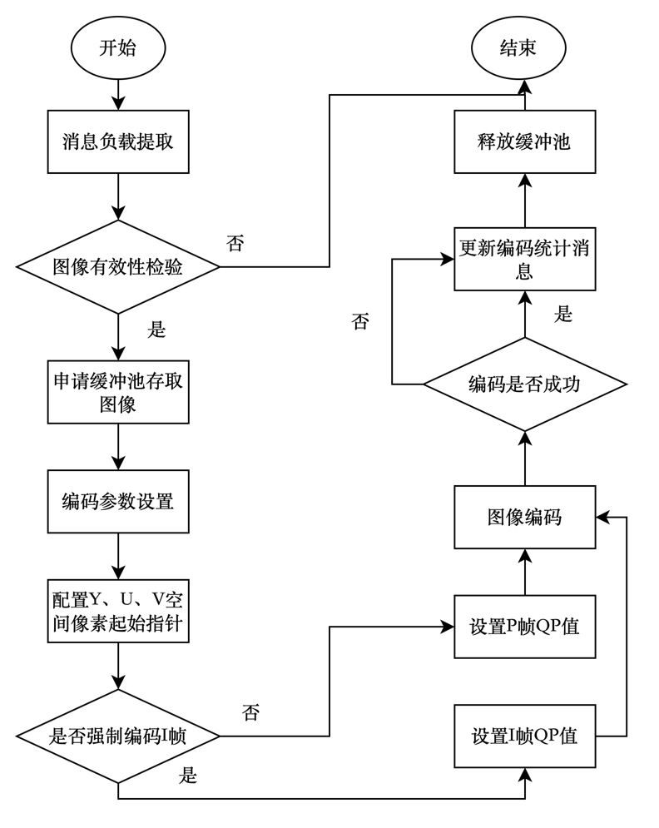
4.2.2 元件功能实现
1
Video编码元件
Video编码元件初始化参数
视频流号、视频协议、视频格式、帧率、带宽、图像宽高和编码统计信息
Video编码元件消息处理函数
将YUV编为NALU
Video编码元件控制命令处理函数
设置编码器质量、编码带宽、编码帧率
Notes:
下面介绍每个元件的具体功能实现
首先是Video编码元件， 包含其初始化参数、消息处理函数、控制命令处理函数。
初始化参数包括：视频流号、视频协议、视频格式、帧率、带宽、图像宽高和编码统计信息
其中消息处理函数中实现的具体功能如左图所示，在编码过程中，需要对编码图像有效性进行检验、对编码参数进行设置、对YUV像素起始指针进行配置，并根据是否编关键帧I帧，设置I帧或P帧的QP值，进行编码并统计编码信息。
控制命令处理函数包括：设置编码质量、编码带宽、编码帧率

Slide 17
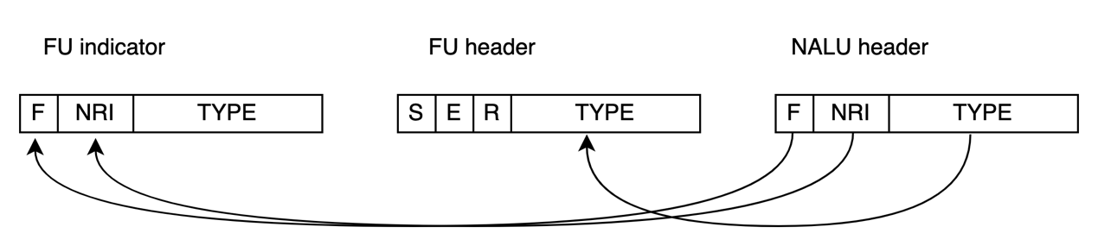
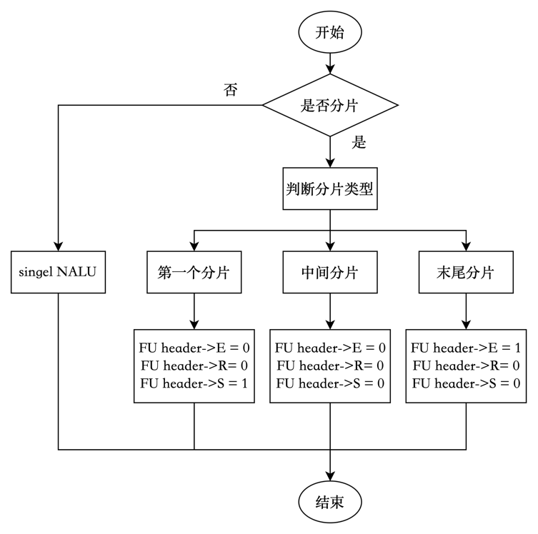
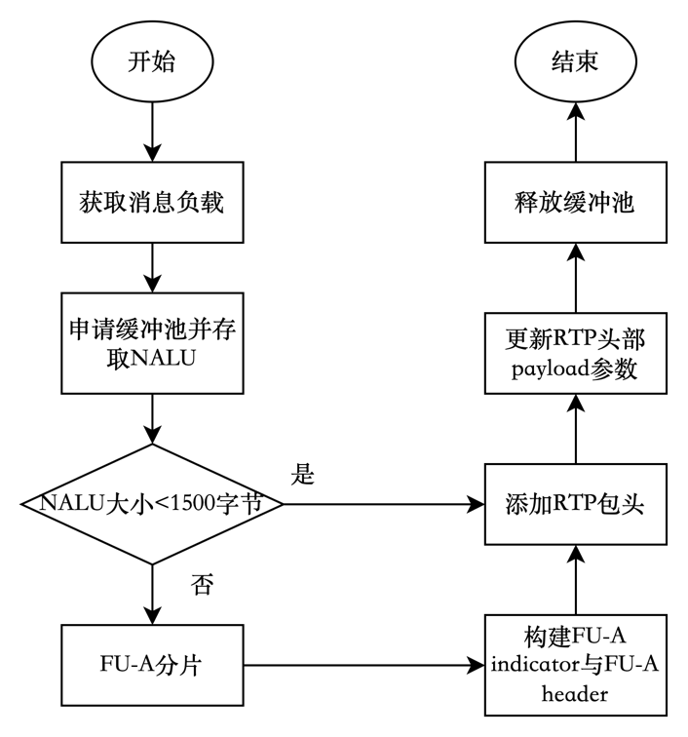
4.2.2 元件功能实现
2
RTP编码元件
RTP编码元件初始化参数
视频流号、视频编解码协议、RFC打包模式、负载类型和帧率
RTP编码元件消息处理函数
将NALU编码为RTP
RTP编码元件控制命令处理函数
设置帧率
构建FU-A indicator 与FU-A header
FU-A分片
Notes:
然后是RTP编码元件， 包含其初始化参数、消息处理函数、控制命令处理函数。
初始化参数包括：视频流号、视频编解码协议、RFC打包模式、负载类型和帧率
其中消息处理函数中实现的具体功能如右图所示，在编码过程中，要根据NALU大小是否大于最大传输单元1500字节，判读是否分片。若采取FU-A分片，则首先判断分片类型，第一个分片、中间分片、末尾分片。并进行对应FU header中 E R S字段更新，构建FU-A indicator与FU-A header
若不分片，采取singel NALU方式，添加RTP包头，更新payload参数
控制命令处理函数包括：设置帧率

Slide 18
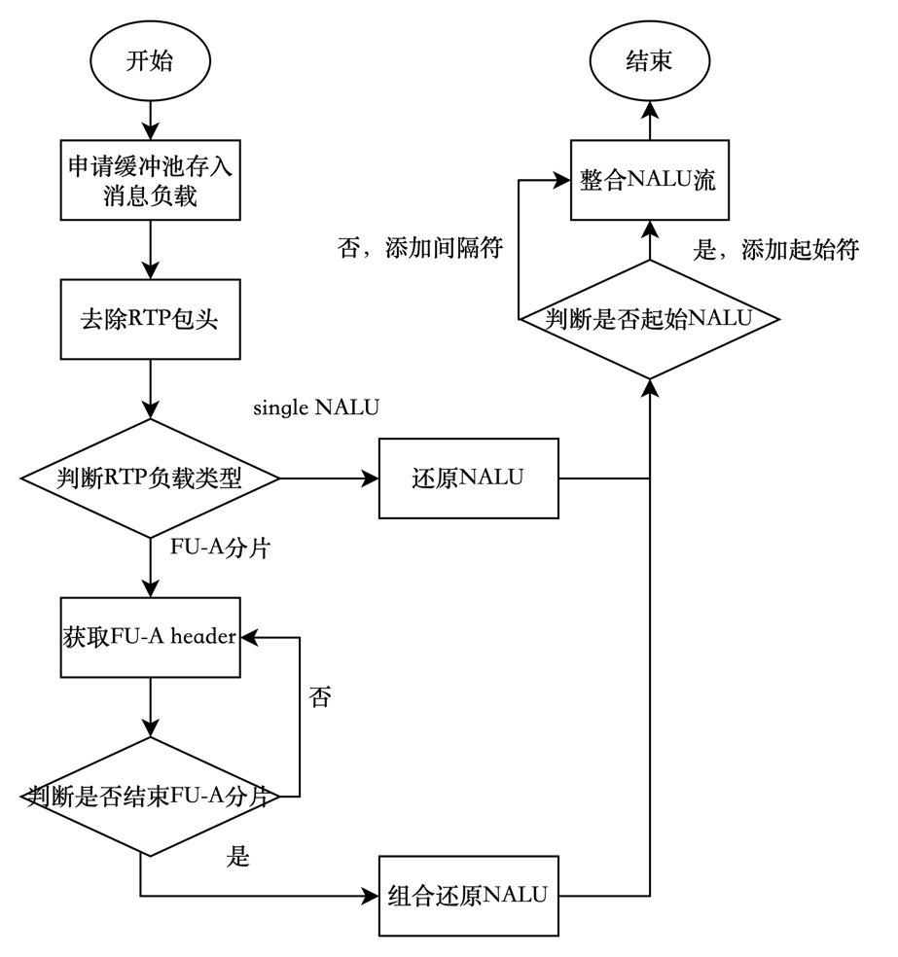
4.2.2 元件功能实现
3
RTP解码元件
RTP解码元件初始化参数
流号、编码协议、RFC打包模式、裸码流最大大小、RTP解码统计信息
RTP解码元件消息处理函数
将RTP解为NALU
RTP解码元件控制命令
设置解码裸码流最大大小
Notes:
然后是RTP解码元件
初始化参数包括：流号、编码协议、RFC打包模式、裸码流最大大小、RTP解码统计信息
其中消息处理函数主要功能是将RTP解为NALU，具体过程如右图所示，首先去除RTP包头，根据RTP负载第一个字节判断负载类型，是single NALU或FU-A分片，若为FU-A分片，则获取FU-A header，组合还原NALU，然后判断是否为起始NALU,若是，则添加起始符，否则添加间隔符，整合NALU流
控制命令处理函数包括：设置解码裸码流最大大小

Slide 19
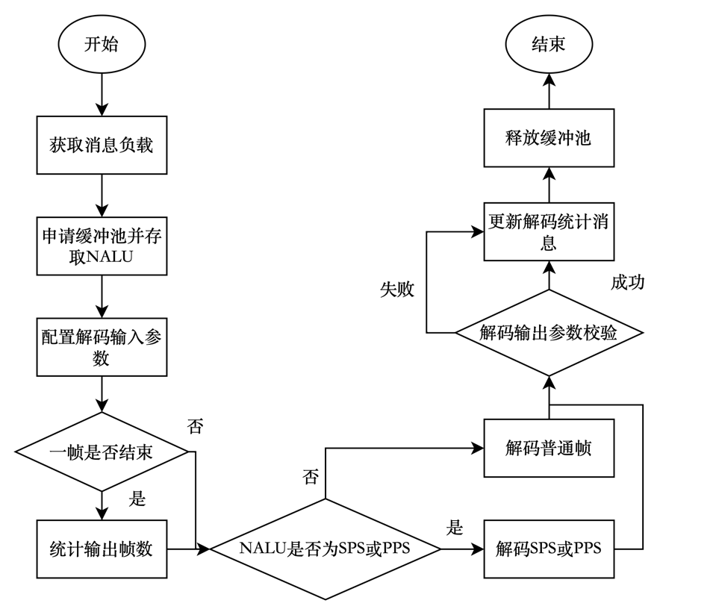
4.2.2 元件功能实现
4
Video解码元件
Video解码元件初始化参数
流号、视频协议、视频格式、解码后图像宽高、RFC打包模式、旋转角度和解码统计参数
Video解码元件消息处理函数
将NALU解码为YUV
Video解码元件控制命令
设置图像旋转角度
Notes:
然后是Video解码元件
初始化参数包括：流号、视频协议、视频格式、解码后图像宽高、RFC打包模式、旋转角度和解码统计参数
其中消息处理函数主要功能是将NALU解为YUV，具体过程如右图所示，申请缓冲池存取NALU,判断一帧是否结束并统计输出帧数，然后判断NALU类型，是否为SPS或PPS,分别进行解码，最后统计解码消息并释放缓冲池
控制命令处理函数包括：设置图像旋转角度

Slide 20
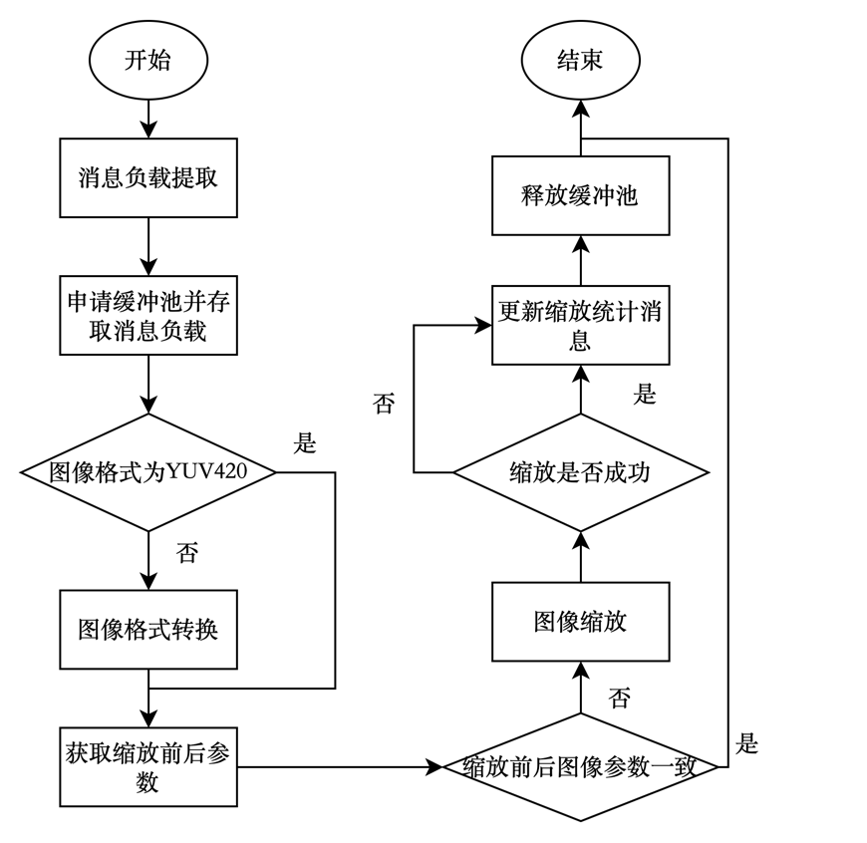
4.2.2 元件功能实现
5
Resize元件
Resize元件初始化参数
流号、源图像的宽高、目的图像的宽高、缩放质量的等级和缩放统计消息等
Resize元件消息处理函数
将YUV缩放到指定大小
Resize元件控制命令
设置缩放质量等级
Notes:
最后是Resize元件
初始化参数包括：流号、源图像的宽高、目的图像的宽高、缩放质量的等级和缩放统计消息等
其中消息处理函数主要功能是将YUV缩放到指定大小，具体过程如右图所示，其中比较关键的步骤是首先进行图片格式转换，统一转为YUV420格式，然后判断缩放前后参数是否一致，若一致直接结束
控制命令处理函数包括：设置缩放质量等级

Slide 21
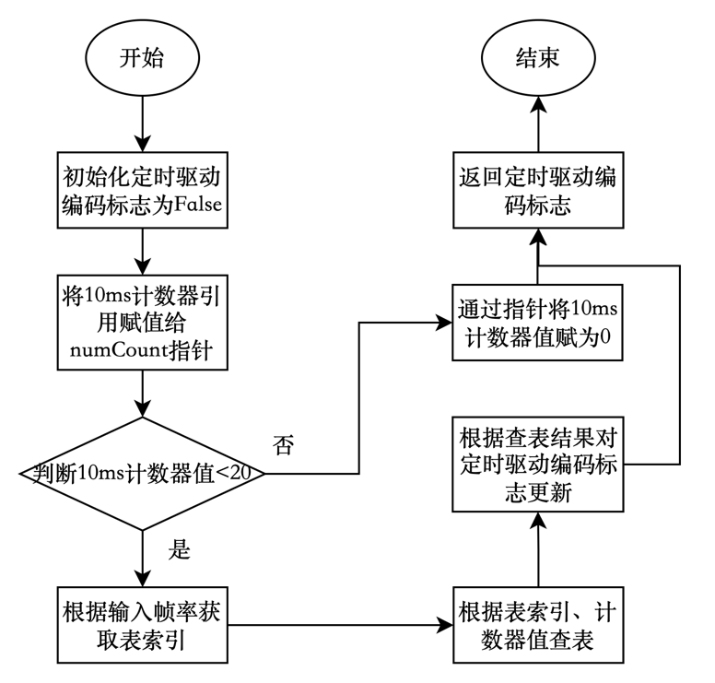
4.3.1 MP元件功能实现
合成帧率控制策略
1
输入帧率预处理
2
设计触发合成多画面时刻表
3
根据输入帧率及10ms计数器值获取定时驱动编码标志
根据系统规格需求，帧率为5-60fps，将输入帧率预处理，化为5的整数倍
帧率fps | 200ms内触发时刻
5 | 0 0 0 0 0 | 0 0 0 0 0 | 0 0 0 0 0 | 0 0 0 0 1
10 | 0 0 0 0 0 | 0 0 0 0 1 | 0 0 0 0 0 | 0 0 0 0 1
15 | 0 0 0 0 0 | 1 0 0 0 0 | 0 1 0 0 0 | 0 0 1 0 0
20 | 0 0 0 0 1 | 0 0 0 0 1 | 0 0 0 0 1 | 0 0 0 0 1
25 | 0 0 0 1 0 | 0 0 1 0 0 | 0 1 0 0 0 | 1 0 0 0 1
30 | 0 0 1 0 0 | 1 0 0 1 0 | 0 1 0 0 1 | 0 0 1 0 0
35 | 0 0 1 0 0 | 1 0 0 1 0 | 0 1 0 0 1 | 0 0 1 0 1
40 | 0 0 1 0 1 | 0 0 1 0 1 | 0 0 1 0 1 | 0 0 1 0 1
45 | 0 1 0 1 0 | 0 1 0 1 0 | 0 1 0 1 0 | 1 0 1 0 1
50 | 0 1 0 1 0 | 1 0 1 0 1 | 0 1 0 1 0 | 1 0 1 0 1
55 | 0 1 0 1 0 | 1 0 1 0 1 | 1 0 1 0 1 | 1 0 1 0 1
60 | 1 0 1 0 1 | 1 0 1 0 1 | 1 0 1 0 1 | 1 0 1 0 1
Notes:
下面介绍MP元件的功能实现，首先是合成帧率控制策略设计实现。
首先进行输入帧率预处理，根据系统规格需求，将输入帧率预处理，化为5-60帧之间5的整数倍
然后设计触发合成多画面时刻表，因最小帧率为5，故需200ms内进行一次多画面合成即可，同理，当帧率为60时，需要在200ms内设计12次触发即可，由此设计触发合成多画面时刻表
最后是利用10ms计数器值与输入帧率获取定时驱动编码标志。在这里我们采用定时驱动的方式，即每隔10ms触发一次消息处理函数，10ms计数器加一。根据帧率及10ms计数器值查表，根据查表结果返回定时驱动编码标志

Slide 22
4.3.1 MP元件功能实现
合成多画面
若合成多画面标志为真
1
遍历每个子画面，将子画面的最新帧保存起来
2
根据合成后多画面属性（宽、高、图像格式）申请多画面缓存
3
遍历每个子画面，根据子画面对应的偏移值进行图像的拷贝
Notes:
若定时驱动编码标志为真，则进行多画面合成
1
2
3

Slide 23
4.4 缩放优化设计与实现
设计时需要考虑问题
1、可用的寄存器资源，以及寄存器大小
2、寄存器计算特性
3、可用的SIMD指令
4、UV分量的像素值计算，UV分量图像宽高为Y分量图像宽高一半，需要考虑UV分量计算过程是否与Y分量计算一致
5、尽可能高效利用寄存器资源并考虑缩放的质量
决定一次最多处理多少UINT8大小像素值
决定缩放优化策略
决定寄存器可用的计算方式及可能出现的错误
决定可能出现的错误
决定缩放优化的效果
Notes:
下面进行缩放优化的设计与实现
在设计时需要考虑以下问题 1、2、3、4、5

Slide 24
4.4 缩放优化设计与实现
场景：720P->476_268
缩放策略设计思路
1、判别硬件平台，确定可使用寄存器及大小
ARM : NEON
x86 : MMX、SSE、SSSE3 （128bit寄存器）
2、确定并分解宽高比
将宽高缩放比320:119、180:67分解为若干3:1、2:1的小的缩放比
3、设计高缩放策略
组合高维度下小缩放比，满足多个寄存器同时计算需求，并考虑缩放图像质量
4、设计宽缩放策略
组合宽维度下小缩放比，满足单个寄存器计算要求，同时尽可能利用寄存器资源并考虑缩放质量
行缩放偏移值：
uvec8 OffsetRow1 = {0,1,1,2,3,4,4,5,6,6,7,7,0,0,0,0}
uvec8 OffsetRow2 = {0,1,1,2,3,4,4,5,6,7,7,8,9,10,10,11}
5、SIMD汇编实现
利用偏移值，根据缩放策略使用SIMD指令实现汇编函数
Notes:
然后我们结合具体场景，进行缩放优化策略的实现，其他场景下优化思路一致
首先判别硬件平台能力，确定可使用寄存器及大小。在x86架构硬件平台下，目前支持SSSE3指令集，寄存器可用大小为128bit
第二步确定并分解宽高缩放比，将320:119、180:67分解为若干3；1、2:1的小的缩放比
第三步在高维度下，组合小缩放比，满足多个寄存器同时计算的需求，同时需考虑缩放图像质量
第四步在宽维度下，组合小的缩放比，满足单个寄存器计算需求，需要尽可能利用寄存器资源并考虑缩放的质量，得到行缩放的偏移值
第五步利用偏移值，***

Slide 25
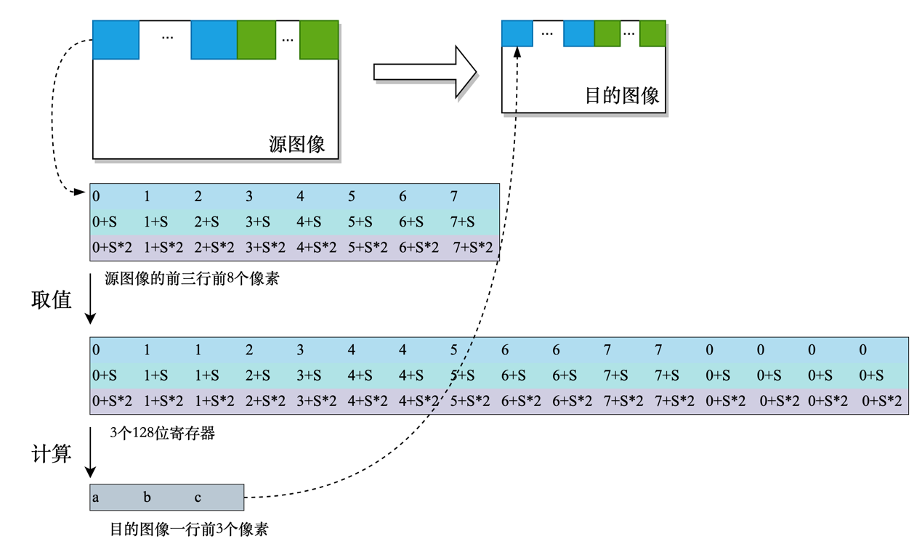
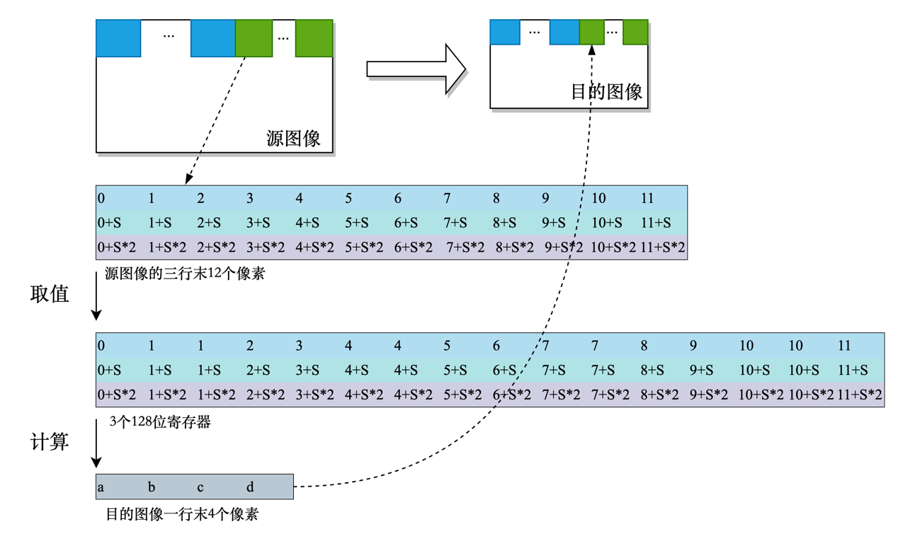
4.4.1 优化实现
优化函数ScalePlaneDownRow720pTo476_268函数实现
1
定义行缩放函数ScaleRowDown3To1_Box、ScaleRowDown2To1_Box指针，默认为C语言函数实现
2
若定义x86下SSSE3指令集，更新行缩放函数指针，指向其对应的汇编函数ScaleRowDown3To1_Box_SSSE3、ScaleRowDown2To1_Box_SSSE3
缩放实现
3
ScaleRowDown3To1_Box_SSSE3汇编函数实现示意图
Notes:
下面就是缩放优化的具体实现，定义两个关键函数ScaleRowDown3To1_Box、ScaleRowDown2To1_Box函数指针，默认指向C语言函数实现，然后判断硬件平台能力，并更新函数指针，指向对应的汇编函数实现，最后进行缩放的实现

Slide 26
4.4.1 优化实现
ScaleRowDown3To1_Box_SSSE3函数实现
8. // 寄存器右移四位实现除16操作 psrlw $0x4, %%xmm0
9. // 将寄存器中有符号数压缩为无符号数，同时进行字节对齐 packuswb %%xmm0, %%xmm0
10. // 将计算后结果存放到目的地址内存中 movl %%xmm0 MEMACCESS(3)
11. // 将源图像与目的图像像素地址进行偏移，源图像地址偏移8位，目的图像地址偏移3位 lea MEMLEA(0x3, 3) %3 lea MEMLEA(0x8, 0) %0 lea MEMLEA(0x8, 1) %1 lea MEMLEA(0x8, 2) %2
// 循环更新，并跳转至循环体标识符1处 sub $0x3, %5 jg 1b

Slide 27
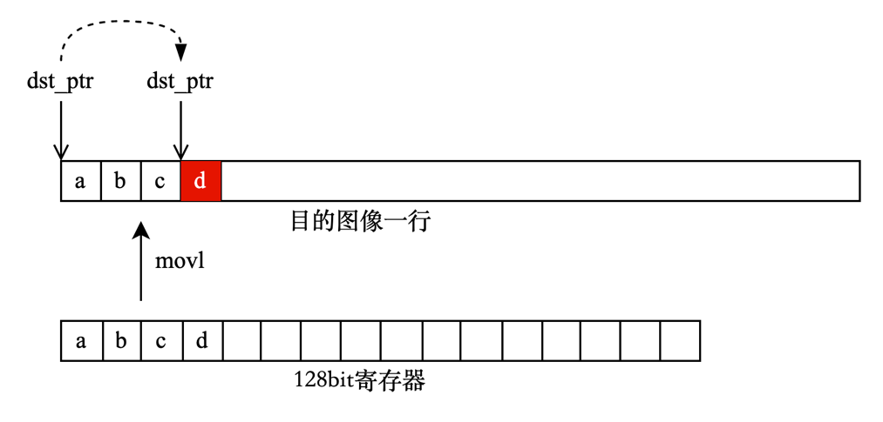
4.4.2 存在问题及解决方法
MOV类指令使用时存在内存越界问题
movb（1个字节的赋值）
movw（2个字节的赋值）
movl（4个字节的赋值）
movq（8个字节的赋值）
mov（整体赋值）
目前解决方法
目的图像像素值赋值错误示意图
1
优化行缩放策略，目的图像赋值时使用2、4、8、16字节大小
2
尾行实现改为C语言，对整张图像像素影响较小

Slide 28

系统测试

Slide 29
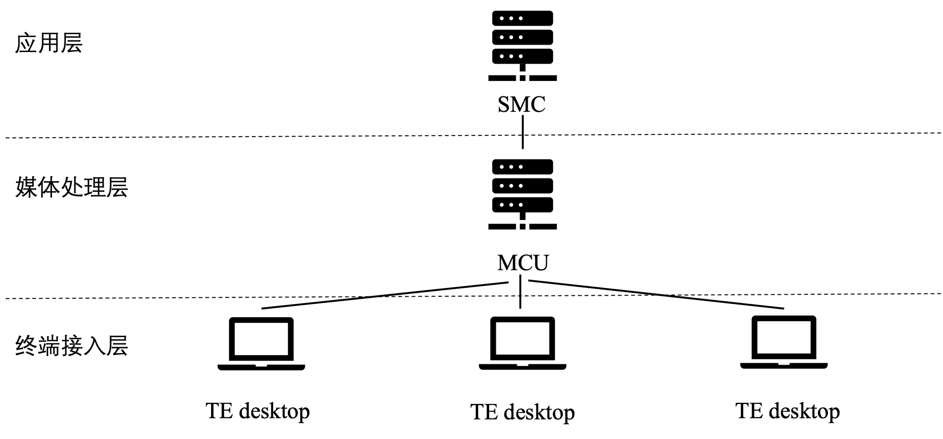
5.1 测试环境
测试系统
服务器RH2288H V3（CPU: Intel(R) Xeon(R) CPU E5-2670 v3 @ 2.30GHz；内存：64GB）
测试工具
gtest、wireshark、VCAM、TCPdump、codeDEX
测试设备
华为TE desktop软终端
测试组网

Slide 30
5.2 测试方案
功能测试
灰盒测试用例
测试用例 | 用例描述 | 预期输出
（1）单画面视频流整体测试用例 | 构建单画面视频流处理pipeline，输入一段码流，分析输出码流是否正常 | 输出码流正常
（2）多画面模式整体测试用例 | 构建多画面视频流处理pipeline，输入一段码流，设置不同的多画面模式，分析输出码流是否正常 | 输出码流正常
（3）RTP解码元件测试用例 | 测试RTP解码元件功能是否正常 | 将RTP处理为H.264
（4）Video解码元件测试用例 | 测试Video解码元件功能是否正常 | 将H.264处理为YUV
（5）Resize元件测试用例 | 测试Resize元件功能是否正常 | 将YUV缩放到指定大小
（6）Video编码元件测试用例 | 测试Video编码元件是否正常 | 将YUV处理为H.264
（7）RTP编码元件测试用例 | 测试RTP编码元件功能是否正常 | 将H.264处理为RTP
（8）MP元件测试用例 | 测试MP元件功能是否正常 | 将YUV图像拼接为多画面
Notes:
在功能测试用例中，对单画面视频流与多画面视频流整体进行测试，输入为一段帧率为30，码率为250kbps的码流。通过设置不同的多画面模式来判断功能是否正常。
然后对每个元件功能进行测试，分别对其创建、消息处理、控制命令处理进行测试。

Slide 31
5.2 测试方案
非功能测试
1
安全测试
2
可维护性测试
3
性能测试
白盒测试用例
利用codeDEX工具进行代码安全扫描，包括指针判空、内存泄漏问题
在系统日志中查看关键日志是否存在，同时视频会议系统是否报黑匣子错误
同时测试CloudMCU最大规格下CPU占用率变化情况
Notes:
在非功能测试中，对系统安全、可维护性、性能进行测试，其中性能测试通过采用白盒测试用例的方式实现，本文设计了10个不同场景下的缩放比例，来定量分析缩放优化策略的效果,同时测试CloudMCU在最大规格下CPU占用率比变化情况

Slide 32
5.3 测试结果
功能测试
测试用例 | 测试结果
（1）单画面视频流整体测试用例 | 测试用例通过，将目的端口上抓到的包解为H.264后播放，画面正常
（2）多画面模式整体测试用例 | 测试用例通过，将抓到的包解为H.264后播放，在不同多画面模式下，画面拼接正常，画面播放流畅
（3）RTP解码元件测试用例 | 测试用例通过，RTP解码元件创建初始化成功，消息处理与控制命令处理函数功能正常，输出H.264文件正常
（4）Video解码元件测试用例 | 测试用例通过，Video解码元件创建初始化成功，消息处理与控制命令处理函数功能正常，输出YUV文件正常
（5）Resize元件测试用例 | 测试用例通过，Resize元件创建初始化成功，消息处理与控制命令处理函数功能正常，输出YUV文件正常
（6）Video编码元件测试用例 | 测试用例通过，Video编码元件创建初始化成功，消息处理与控制命令处理函数功能正常，输出H.264文件正常
（7）RTP编码元件测试用例 | 测试用例通过，RTP编码元件创建初始化成功，消息处理与控制命令处理函数功能正常，输出pcap文件正常
（8）MP元件测试用例 | 测试用例通过，MP元件创建初始化成功，消息处理与控制命令处理函数功能正常，输出YUV文件正常
Notes:
下面是我们功能测试结果，测试用例均通过，单画面、多画面视频流整体功能正常，每个元件功能正常

Slide 33
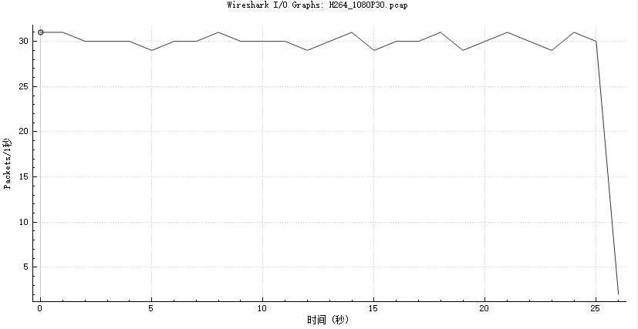
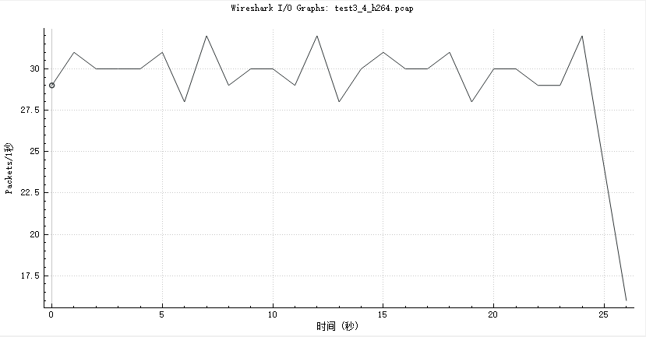
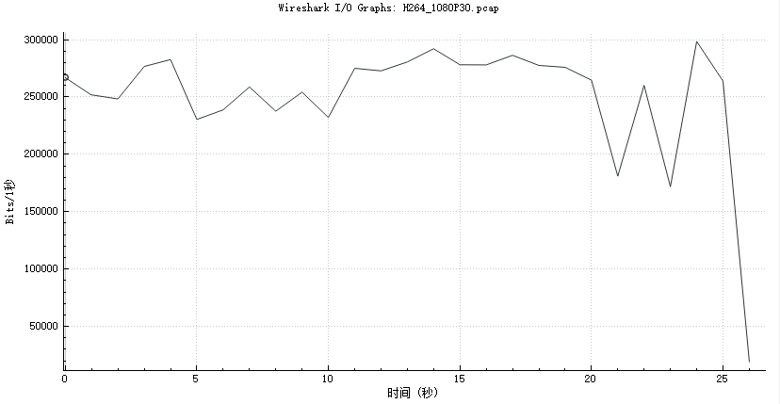
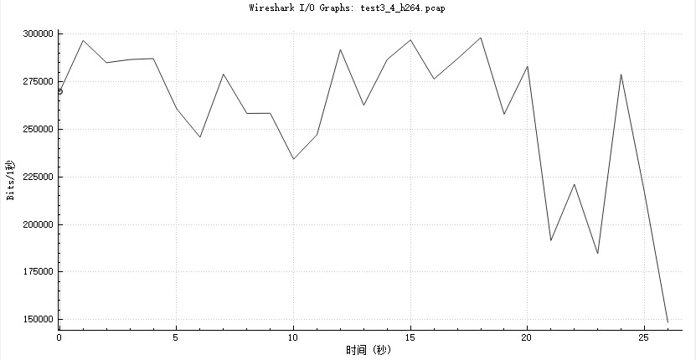
5.3 测试结果
测试输入码流参数
三画面模式输出码流参数
帧率
码率
Notes:
我们选取三画面模式下输出码流参数与输入码流参数作比较，发现除去网络波动因素下，帧率与码率参数与输入码流参数一致

Slide 34
5.3 测试结果
非功能测试
测试对象 | 测试结果
（1）安全测试 | 系统所有代码通过codeDEX安全扫描，不存在空指针、内存泄漏、使用非安全函数等问题
（2）系统可维护测试 | 系统长稳运行中，未报黑匣子错误。系统日志完备，关键日志详细，能够打印流节点、元件创建等关键信息
（3）系统性能测试 | 在使用缩放优化后，10个缩放测试用例通过，PSNR值均大于20，缩放优化前后所需时间如下表所示，优化效果显著。同时在接入25路1080P30的会场后，优化前CPU占用率为92%左右，优化后25路1080P30会议CPU占用率为85%，满足系统规格需求
Notes:
在介绍完功能测试结果后，介绍非功能测试结果。系统安全测试与可维护性测试通过，同时系统在接入25路1080P30会场后，优化前CPU占用率为92%左右，优化后为85%左右。同时10个白盒测试用例结果如下表所示

Slide 35
5.3 测试结果
非功能测试
缩放性能优化结果表
用例 | 优化前（us） | 优化后（us） | 优化比例 | PSNR值
用例1 | 26248.25 | 572.25 | 0.978 | 27.924
用例2 | 23204.25 | 865.00 | 0.963 | 48.836
用例3 | 21693.50 | 457.00 | 0.979 | 38.257
用例4 | 20374.25 | 206.50 | 0.989 | 33.292
用例5 | 21082.25 | 724.25 | 0.966 | 25.856
用例6 | 20242.00 | 760.75 | 0.962 | 35.859
用例7 | 19431.50 | 629.00 | 0.968 | 36.273
用例8 | 19942.75 | 660.25 | 0.967 | 37.026
用例9 | 20907.25 | 885.50 | 0.958 | 31.734
用例10 | 19050.00 | 365.50 | 0.981 | 35.351
在PSNR值大于20的情况下，缩放优化比例高达97%左右，相比于libyuv原生库，优化效果明显

Slide 36
感谢各位老师的
悉心指导
答辩人：于向前
答辩日期：2022/05/29

